Slide 1

100婚app
第六组：姜弈灵、董若、王颖、张进、谭凤程

Slide 2
目 录
Contents
PART 01
PART 02
PART 03
PART 04
用户群体
属性画像
用户群体的需求
及行为模式
产品设计
产品推广

Slide 3
01
回顾这一年的工作，在取得成绩的同时，我们也找到了工作中的不足和问题，主要反映于xx及xxx的风格、定型还有待进一步探索，尤其是网上的公司产品库充分体现我们xxxxx和我们这个平台能为客户提供良好的商机和快捷方便的信息、导航的功能发挥。展望新的一年，我们将继续努力，力争各项工作更上一个新台阶。
右键点击图片选择设置图片格式可直接替换图片，在此录入上述图表的综合描述说明，在此录入上述图表的综合描述说明。在此录入上述图表的综合描述说明，在此录入上述图表的综合描述说明，在此录入上述图表的综合描述说明，在此录入上述图表的综合描述说明。
用户群体属性画像
关于公司

Slide 4
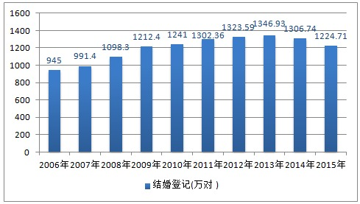
目标用户
根据国家统计局统计数据显示，现阶段我国居民婚姻登记对数量级仍处于较高区间，且随着居民婚姻观念转变，再婚人群规模持续增长，庞大的备婚人群为结婚服务市场提供了核心目标用户。
2016年中国居民婚姻登记对数
10,591,000
2017年中国居民婚姻登记对数
11,428,000

Slide 5
用户属性
人口属性
（1）性别：男女皆有，女性居多
（2）年龄：20-38岁（80、90后适婚人群）
（3）地域：大中型城市（一、二线城市）
商业属性
（1）收入：涵盖各个收入层次群体，以中端收入群体为主
（2）职业：涵盖各行各业的多元群体
消费意向
（1）汽车购买（2）快消购买（3）美妆购买

Slide 6
关键特点
1.消费刚需
在中国传统观念中结婚仪式对于新婚人群的重要性已根深蒂固，虽然现代结婚过程将传统仪式六礼简化为议婚、订婚、完婚，将凤冠霞帔和假九品官服简化为婚纱和西服，但是婚礼仪式仍是大部分居民人生中最重要仪式之一。且普遍来说，中国人更倾向于一辈子只结一次婚，因此有关人生大事上的消费用户重视程度偏高。
2.消费水平提升
现阶段我国宏观经济总体运行良好，2017年我国居民人均可支配收入为25974元，同比增速9.0%，居民生活水平持续提高，为结婚服务消费提供基本保障。在消费升级的大趋势下，用户的需求趋向于高层次服务，且容易非理性消费。
3.追求个性化服务
以互联网为核心信息获取渠道的互联网原住民90后已经成为婚庆消费的主力，年轻人对于个性化服务有较高的要求。
5.消费周期性
4.时间紧张
用户消费具有周期性，每年十一长假、五一长假等时间是结婚高峰期。
青年人生活节奏快，难以花时间货比三家。

Slide 7
02
回顾这一年的工作，在取得成绩的同时，我们也找到了工作中的不足和问题，主要反映于xx及xxx的风格、定型还有待进一步探索，尤其是网上的公司产品库充分体现我们xxxxx和我们这个平台能为客户提供良好的商机和快捷方便的信息、导航的功能发挥。展望新的一年，我们将继续努力，力争各项工作更上一个新台阶。
右键点击图片选择设置图片格式可直接替换图片，在此录入上述图表的综合描述说明，在此录入上述图表的综合描述说明。在此录入上述图表的综合描述说明，在此录入上述图表的综合描述说明，在此录入上述图表的综合描述说明，在此录入上述图表的综合描述说明。
用户群体的需求及行为模式
关于公司

Slide 8
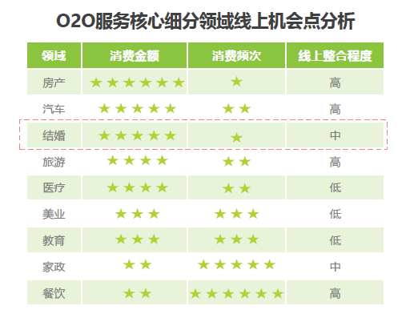
用户需求
1.省时省力的一站式服务
结婚服务包括婚礼策划、婚纱摄影、婚宴预订、珠宝钻戒等10余个细分领域，且备婚用户群体具有客单价高且价格不敏感等消费行为特征，在消费升级的带动下，市场蕴含巨大的待挖掘消费潜力。用户为了降低选择成本，往往倾向于产业整合程度较高的平台，一站式购买将受到更多用户青睐。
（以下图表数据来源：艾瑞咨询）

Slide 9
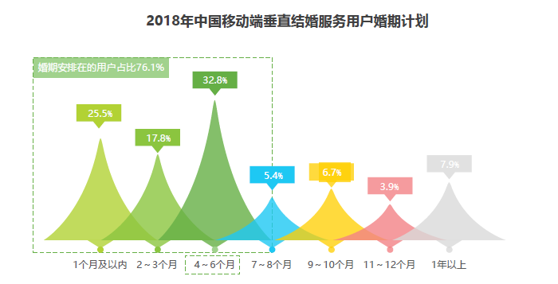
用户需求
2.经验指导
根据调研数据显示，超七成新婚人群将婚期安排在6个月以内，其中有32.8%的新婚人群将婚期安排在4-6个月，占比最高，其次是1个月以内用户占比25.5%，再次是2-3个月用户占比17.8%。用户备婚周期较长，且筹备购买经验欠缺，急需大量经验性指导。

Slide 10
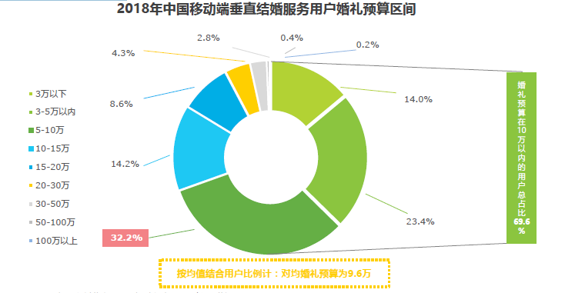
用户需求
3.价格优惠
婚礼预算方面，预算范围在5-10万的用户占比最高为32.2%，其次是预算在3-5万的用户占比23.4%，再次是预算在10-15万的用户占比14.2%，总体来看有近七成用户婚礼预算在10万以内，但按照区间均值结合对应用户占比计算，备婚人群平均婚礼预算为9.6万。

Slide 11
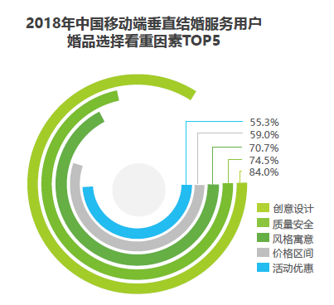
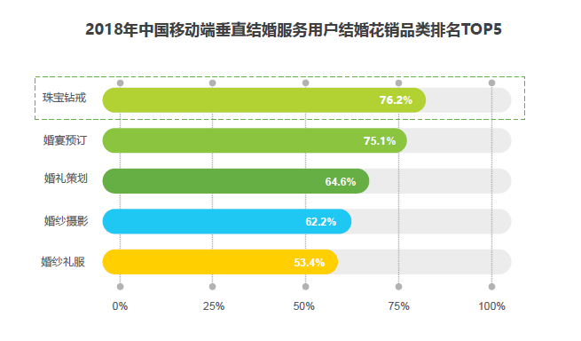
用户需求
4.个性化服务
根据调研数据显示，用户在婚品选择时最看重创意设计，其次是质量安全，再次是风格寓意、价格区间和活动优惠。
婚礼花销品类中，珠宝钻戒、婚宴预订和婚礼策划用户选择较高，用户占比分别为76.2%、75.1%和64.6%，其次为婚纱摄影62.2%和婚礼礼服53.4%。备婚用户结婚花销品类选择主要受传统婚姻观及核心用户群体结婚消费观念影响。

Slide 12
行为模式
1.低频消费
结婚服务由于低频，复购可能性较低，但衍生市场例如金融、母婴、美妆等具有一定拓展潜力。
3.决策周期长
备婚过程长达数月，多数人为1-6个月，导致消费决策周期较长。
2.价格不敏感，总消费金额高
价格不敏感原因主要来自于行业产品信息透明度低，关注度渐高的个性化服务具有更高的价格弹性。由于结婚服务涉及10余个细分领域，对均总消费金额较高。
4.线上获取购买信息
新生代的备婚群体集中于90后，是互联网的原住民，倾向于使用互联网为核心信息的获取渠道。

Slide 13
03
回顾这一年的工作，在取得成绩的同时，我们也找到了工作中的不足和问题，主要反映于xx及xxx的风格、定型还有待进一步探索，尤其是网上的公司产品库充分体现我们xxxxx和我们这个平台能为客户提供良好的商机和快捷方便的信息、导航的功能发挥。展望新的一年，我们将继续努力，力争各项工作更上一个新台阶。
右键点击图片选择设置图片格式可直接替换图片，在此录入上述图表的综合描述说明，在此录入上述图表的综合描述说明。在此录入上述图表的综合描述说明，在此录入上述图表的综合描述说明，在此录入上述图表的综合描述说明，在此录入上述图表的综合描述说明。
产品设计
关于公司

Slide 14

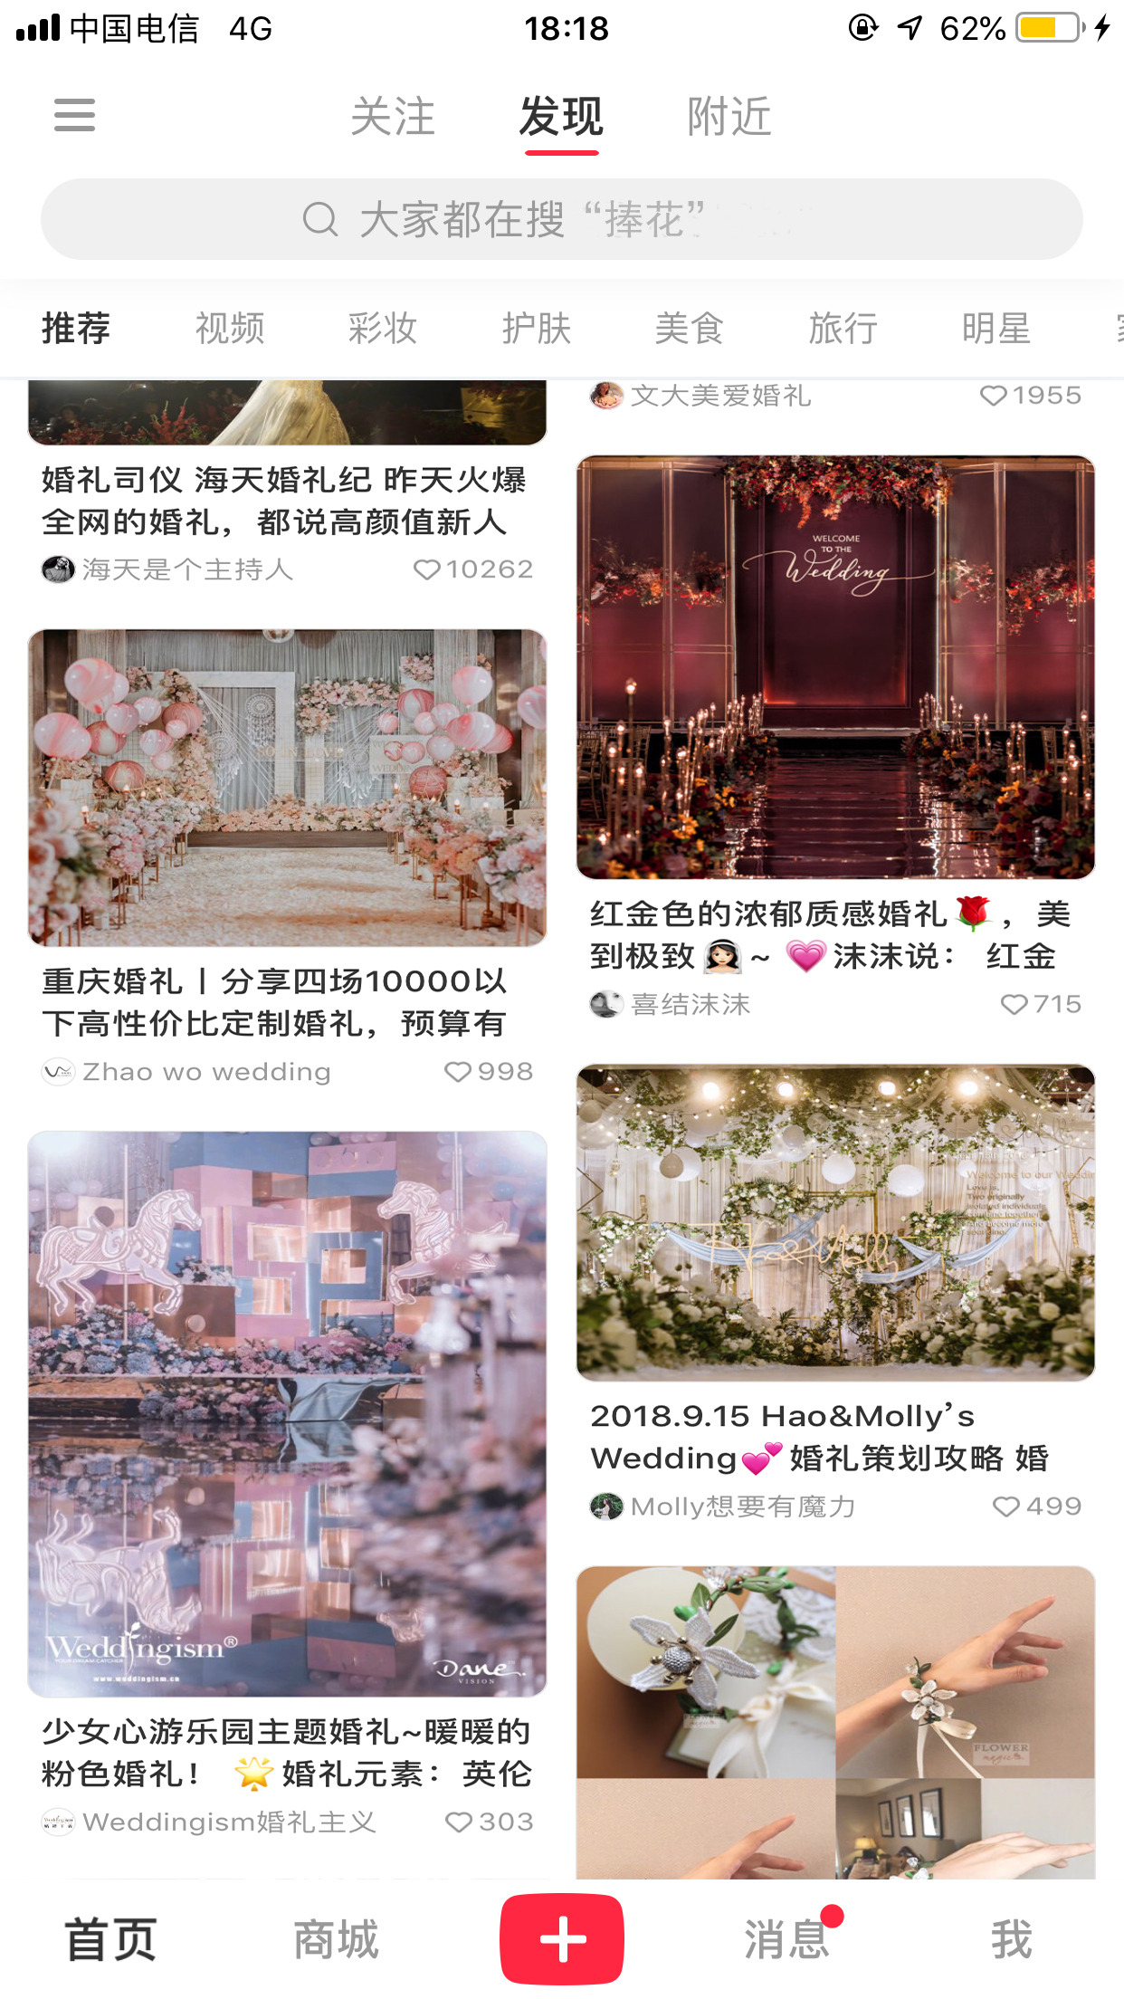
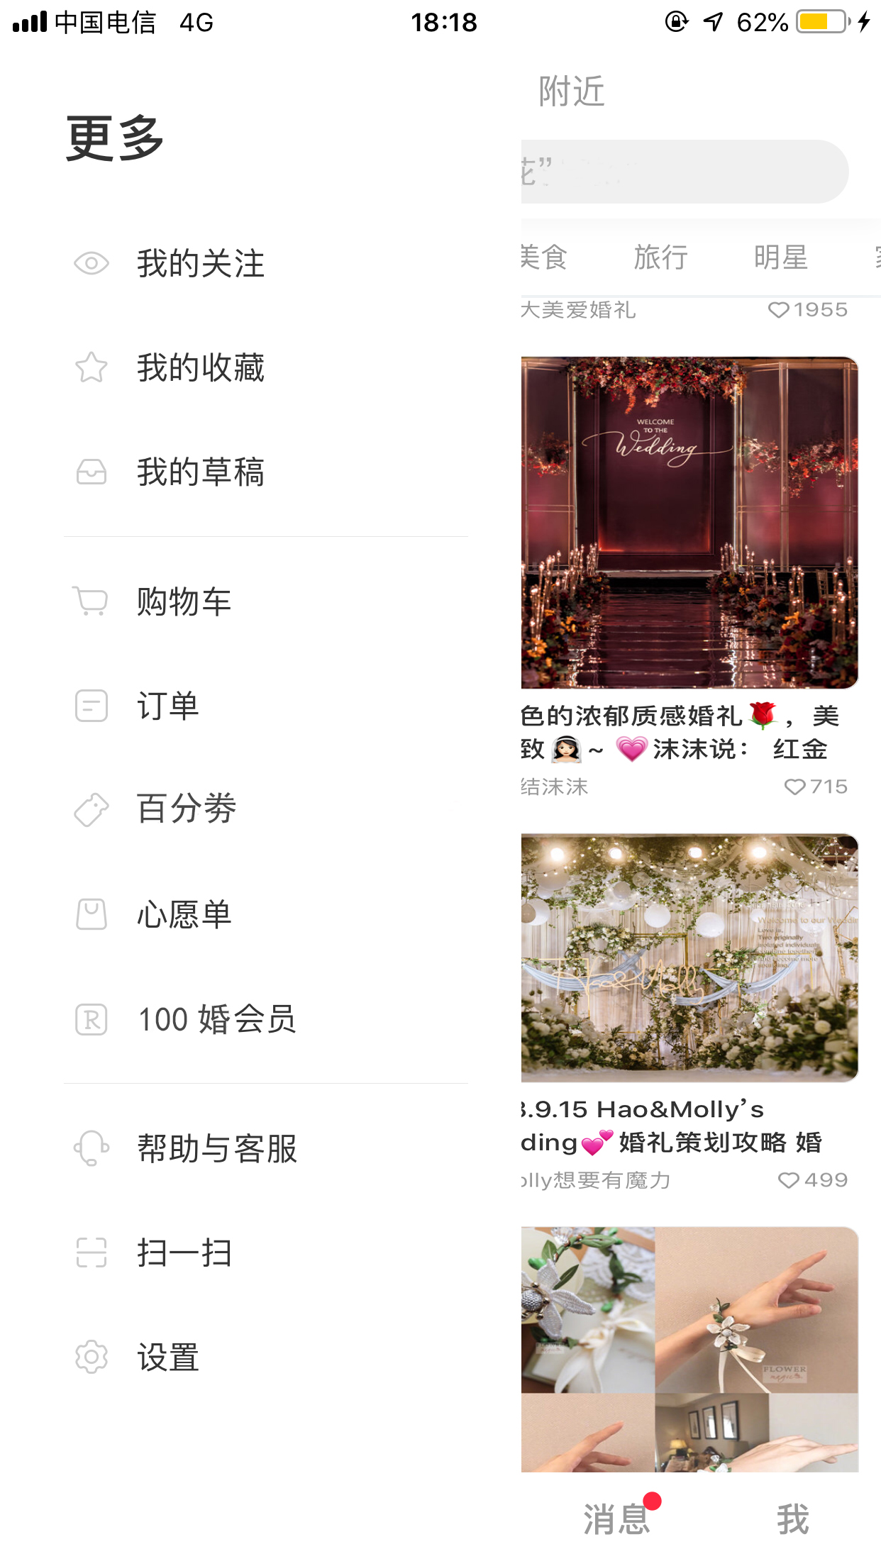
产 品 展 示
100婚APP

Slide 15
产 品 阐 述
结婚作为人生中最为重要的时刻之一，一场完美的婚礼成为众多新人梦寐以求的事情，但是在准备婚礼期间，往往会遇到许多糟心的事情，比如婚纱照不满意、婚礼现场布置与示意图相差很远等等。如何选择婚礼筹备团队等，对于缺乏经验初次备婚的人群来说，是一件难事，而DIY自己的婚礼更是难上加难，为了满足新人们对品质DIY婚礼的需求，我们打造品质DIY婚礼一站式的服务平台，给备婚新人们提供经验与帮助，让新人们能够免去糟心事，收获一场完美的品质婚礼，不留遗憾。
100婚将被打造为社交电商平台（参考小红书模式），以社交为核心，包括用户之间的社交和用户与平台间的交互性等，形成用户粘性，营造良好的社区氛围，后期引入商家，打造自己的品牌产品，将服务范围从婚庆扩大到结婚纪念日、周岁宴等范围。
01
02
03
定位：品质DIY婚礼一站式服务平台
针对人群：对婚礼有所要求与期待的备婚人群
核心：以经验分享和问答而形成的良好社区

Slide 16
发展战略
婚礼策划分享
01
立足于社区用户分享先行的出发点，将app定位为不同用户进行相互分享的社交平台，以此来培养用户粘度，从社区用户情感建立的角度出发，提升用户对此款app的信赖。
商家入驻
02
在形成了一定的用户忠诚度之后，精选商家入驻，前期的策划师、设计师等职业人在此阶段可开始与用户建立契约关系，整个app进入销售盈利阶段
分享与盈利的良性生态圈
03

Slide 17
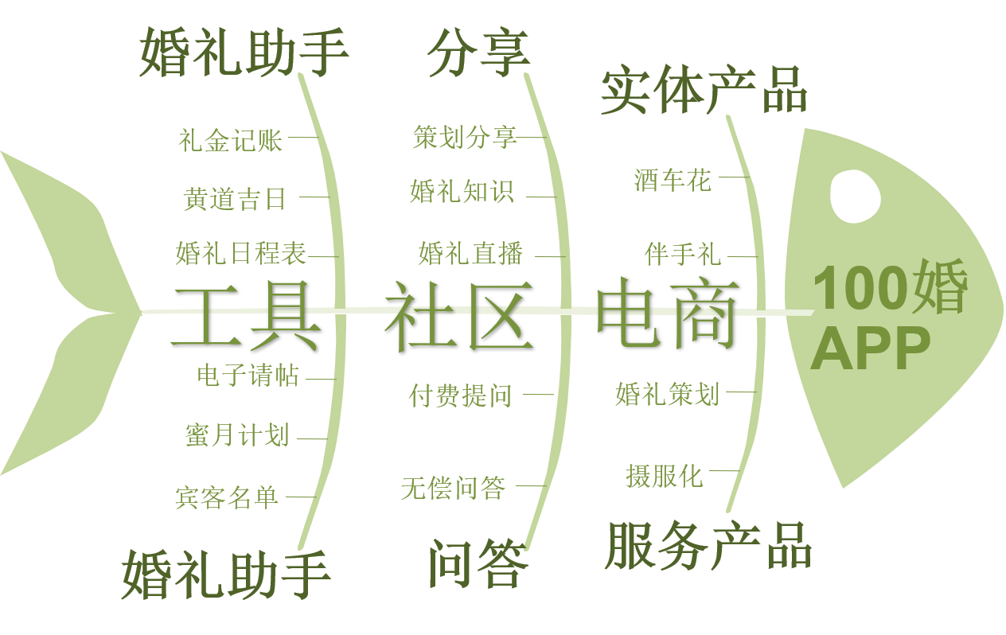
产 品 架 构

Slide 18
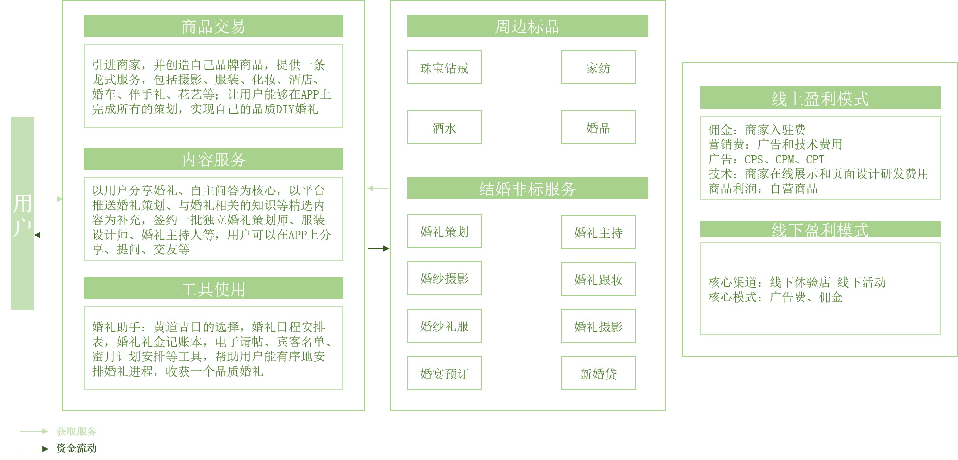
服 务 模 式

Slide 19
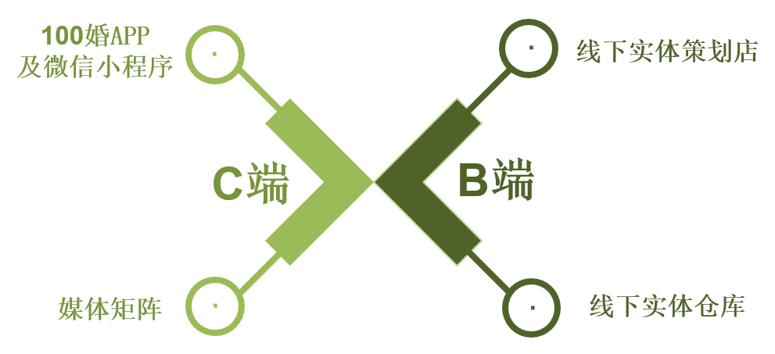

产 品 布 局

Slide 20





社 交 互 动
分享圈
问答区
资讯推送
直播
VR体验

Slide 21
社 交 互 动
分享圈
用户之间可分享婚礼案例，入驻职业人可以分享近期活动
资讯推送
网罗最新婚礼潮流，为用户送上最新行业动态
问答区
在线提问经验用户、入驻商家、职业人，获得最全面的细致解答
VR体验
体验最前沿的科技浪潮，带你身临其境感受婚礼氛围
直播互动
足不出户即可实时参与其他用户的婚礼活动，点赞打赏密切用户关系

Slide 22






合 作 矩 阵
社交外联平台
其他平台
......

Slide 23
合 作 矩 阵
借用三大社交app平台的用户粘度，进行100婚的app推广，并且在三大平台建立专属账号，满足信息输送需求
商家入驻更为便捷，一键直通100婚app
红包直通支付宝账号，免去现金尴尬
结婚预支找花呗，不让预算成为满分婚礼的羁绊

Slide 24
03
回顾这一年的工作，在取得成绩的同时，我们也找到了工作中的不足和问题，主要反映于xx及xxx的风格、定型还有待进一步探索，尤其是网上的公司产品库充分体现我们xxxxx和我们这个平台能为客户提供良好的商机和快捷方便的信息、导航的功能发挥。展望新的一年，我们将继续努力，力争各项工作更上一个新台阶。
右键点击图片选择设置图片格式可直接替换图片，在此录入上述图表的综合描述说明，在此录入上述图表的综合描述说明。在此录入上述图表的综合描述说明，在此录入上述图表的综合描述说明，在此录入上述图表的综合描述说明，在此录入上述图表的综合描述说明。
产品推广
关于公司

Slide 25
推广初期—基础上线
1.基础上线——在各大应用商店、下载市场、大平台、下载站挂牌打包APP，实现全面积覆盖。
【安卓应用分发：互联网公司如360手机助手；第三方应用商店如安卓市场；手机厂商如小米手机助手；网络运营商如联通沃商店】
【IOS分发：APP Store】

Slide 26
推广初期—网络社区推广
微博
软文
APP
H5
发起话题，Vlog主题，代言人有偿帮宣
联合女粉丝量多的微信公众号如【黎贝卡的异想世界】推送软文
制作H5，通过QQ群和微信群转发
租用微博、抖音、QQ音乐、优酷等软件封面广告在短期内完成用户的积累
2.网络社区推广——通过微博、微信、博客、网站新闻平台等发布咨询，提高曝光度

Slide 27
推广中期—线上推广
联合新浪微博营销宣传，主打情感牌制造舆论话题
APP下载榜刷榜
撰写好评
通过电信截流的方式，与运营商合作在网上截取流量

Slide 28

推广中期—线下推广
公交车及灯箱广告
根据公交的主路线图，在线路人流达的车体上印制下载一百婚APP的广告并附带二维码
名片及购物袋广告
选择女性消费者居多的商场，赞助店内的产品购物袋，购物袋需标注APP客户端二维码及下载渠道

Slide 29
推广成熟期
官方账号的态度经营
01
01
通过其他渠道吸粉到官方微博或官方微信后要及时回复客户的留言，解决用户的问题，从而增加公众号/微博的活跃度，有效捆绑用户。
百科类推广
02
02
在百度百科，360百科建立品牌词条问答类推广：在百度知道，搜搜问答，新浪爱问，知乎等网站建立问答。
利用社交广告助力
03
·节假日促销，结合各个节日和热点策划圣诞版、七夕节版、穿越版等一系列的主题营销
·寻找娱乐圈的模范夫妻为形象代言人，按周期制作宣传视频，利用明星效应扩大品牌影响力
·定期抽奖活动，保持用户对品牌的持续关注度

Slide 30
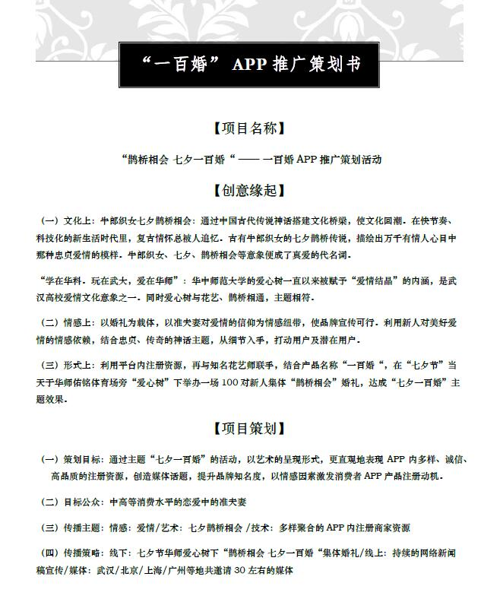
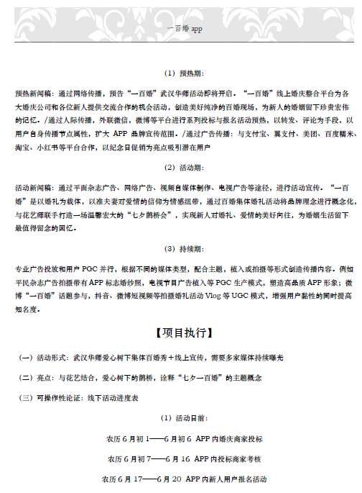
推广活动策划实例
（详见附件）

Slide 31
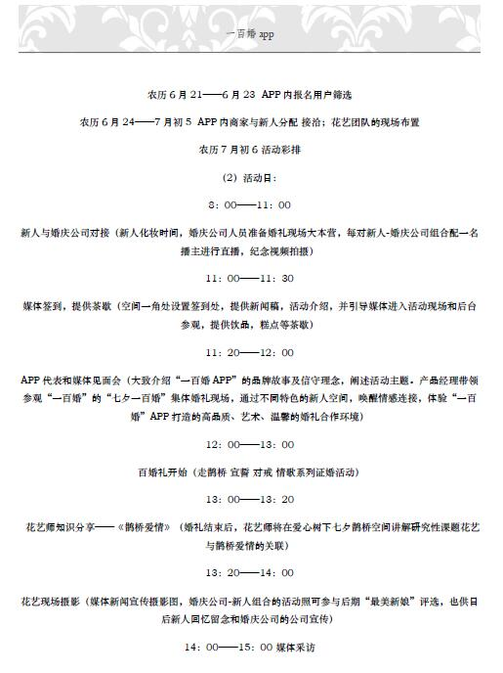
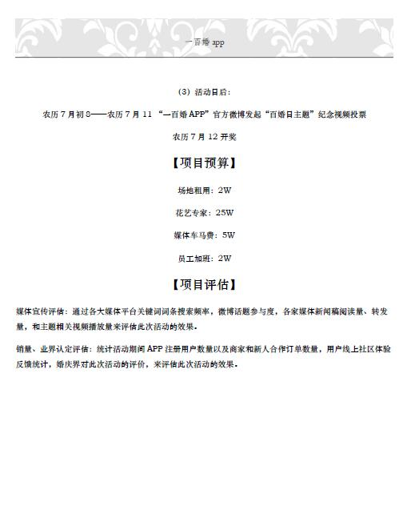
推广活动策划实例
（详见附件）

Slide 32
Thanks
END

